Slide 1
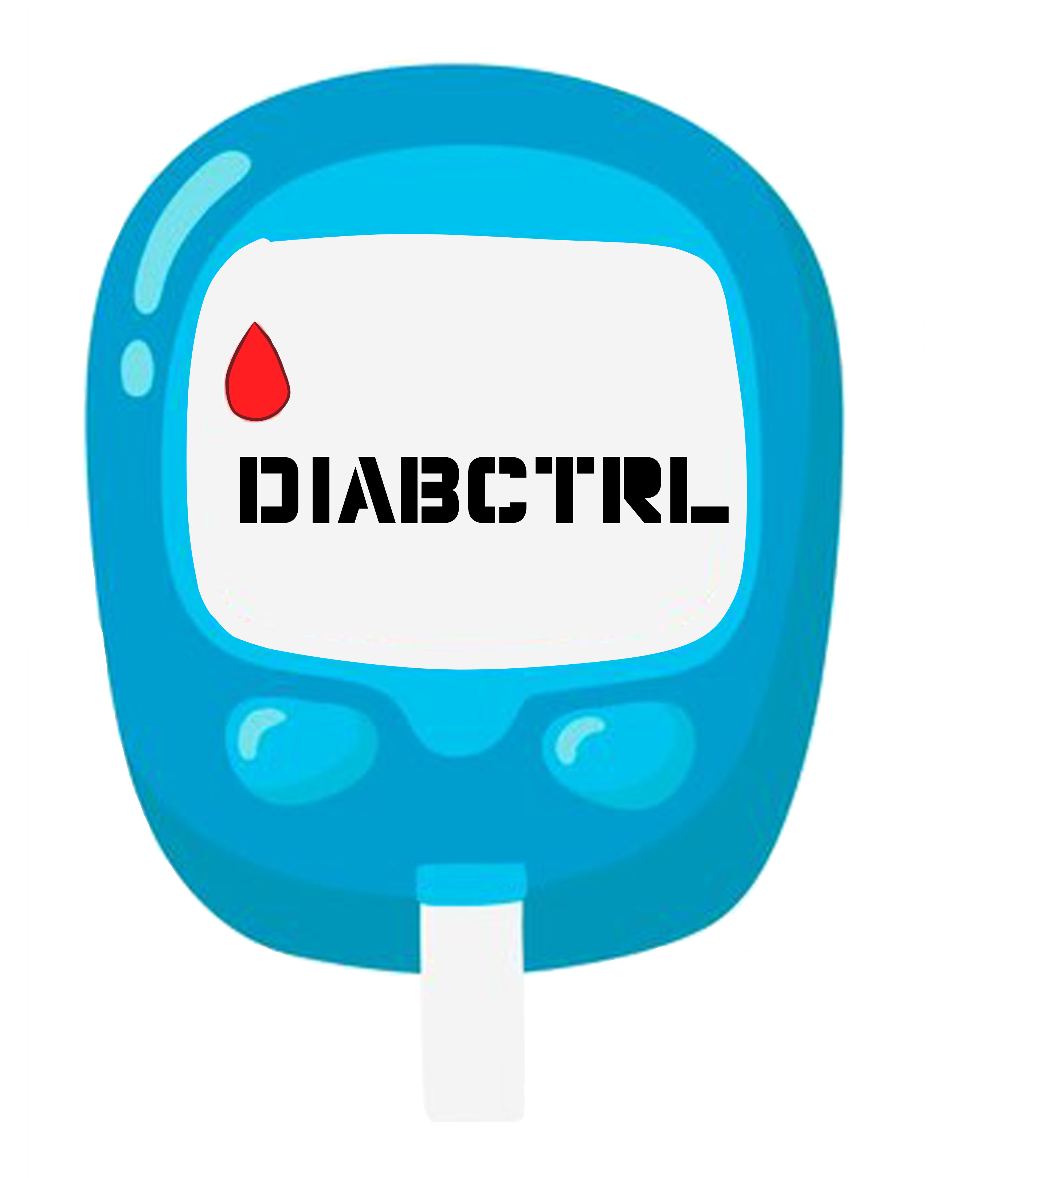
Prototipado DiabCtlr
Integrantes:
Aké Vela Alexis Iván
Báez Córdova Irving
Chan Dzib José Fernando
Grimaldo Patiño Ricardo Alejandro

Slide 2
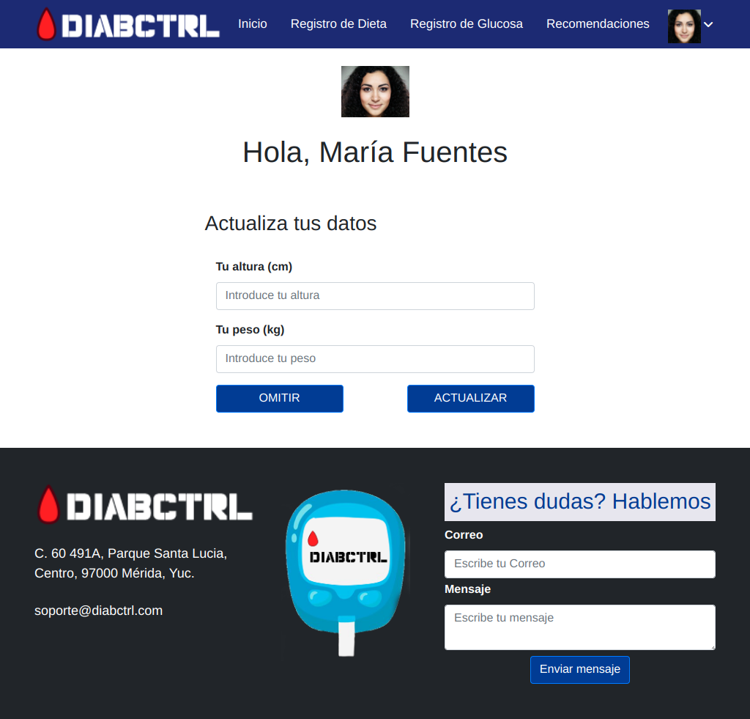
Página de Bienvenida
Es la primera página que ve el usuario cuando inicia la sesión, puede cambiar sus datos u omitir el proceso de actualizarlos, en ambos casos se le redirecciona a la página principal.

Slide 3
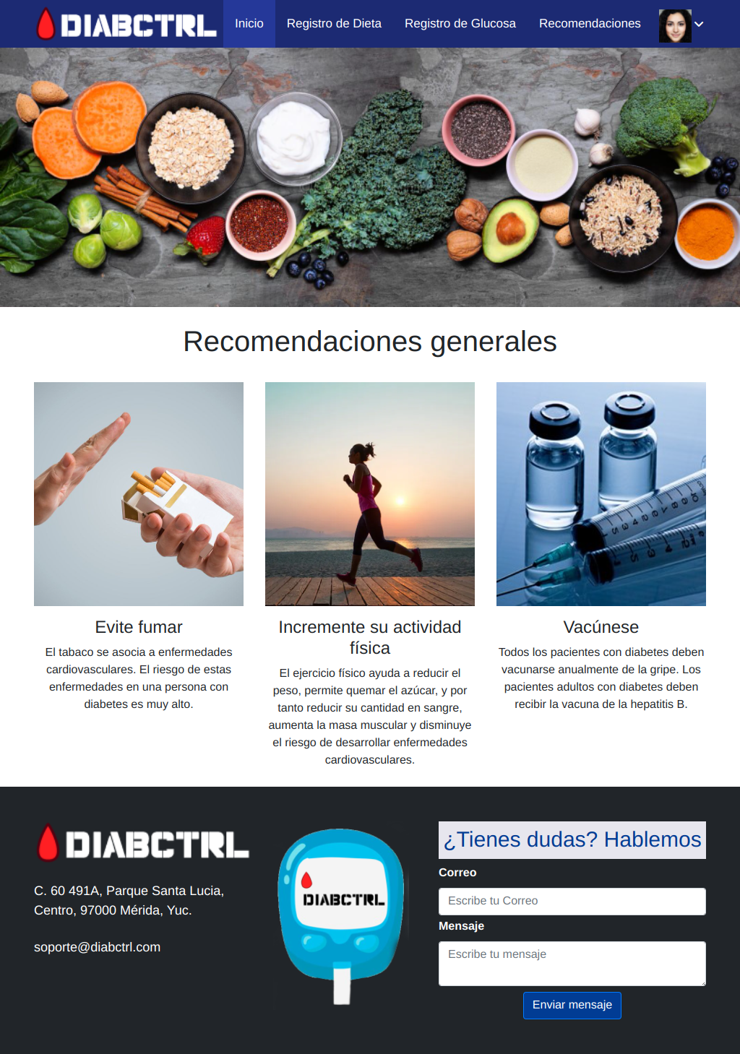
Página principal
Una vez que el usuario haya iniciado sesión, la aplicación lo mandará a la página principal con una recomendación aleatoria relacionado al cuidado de su salud junto a recomendaciones generales relacionados con el control del nivel de glucosa.
A continuación, el usuario irá a la barra de navegación y hará referencia al apartado de registro de glucosa.

Slide 4

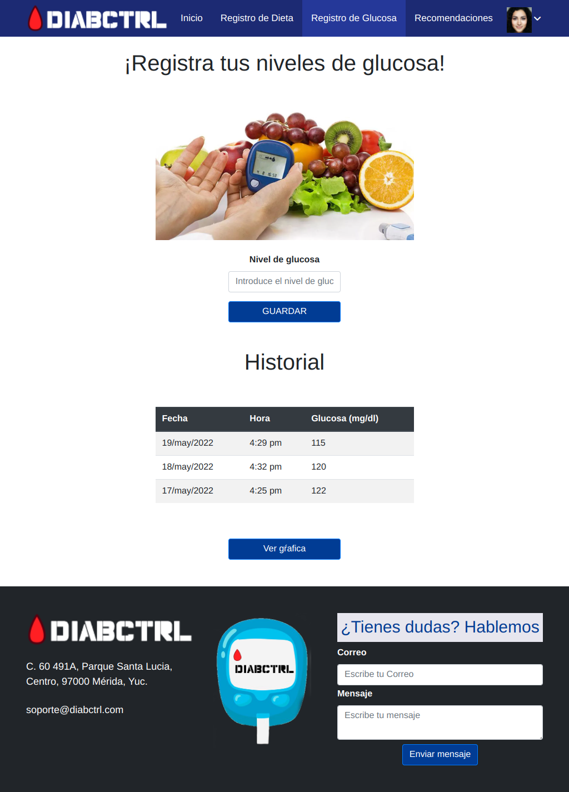
Registro de niveles de glucosa
El usuario podrá introducir sus niveles de glucosa para guardarse en la base de datos junto a la fecha y hora en las que se las haya tomado.
Adicionalmente, podrá ver el historial de todos los registros que se hayan guardado hasta ese momento, sumado a que será capaz de imprimir los datos seleccionados.

Slide 5
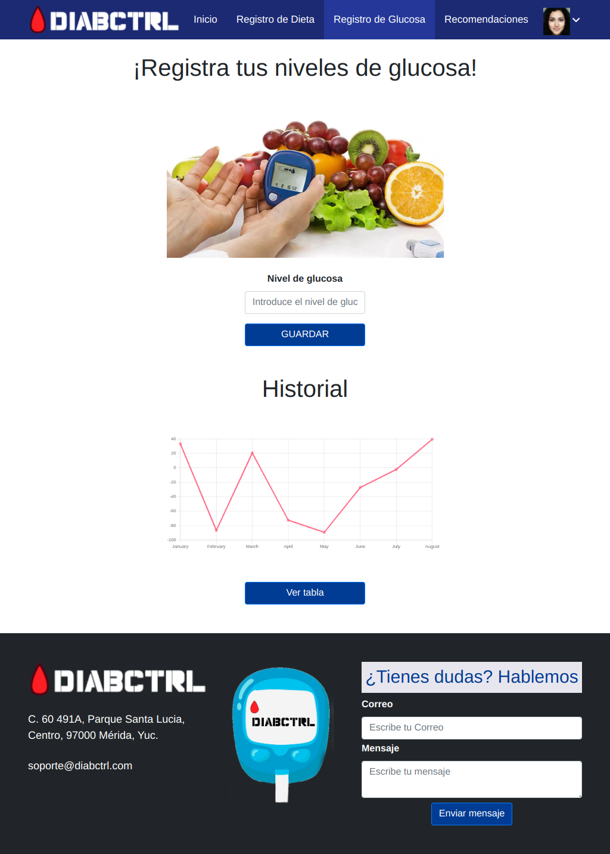
Estadísticas
Al haber hecho clic al botón “Ver gráfica”, se mostrarán las estadísticas de los niveles de glucosa.

